Slide 1

Možnosti nakládání s koncentrovanými proudy kontaminovaných vod
Tomáš Weidlich, Barbora Kamenická a tým spolupracovníků a studentů
SKUPINA CHEMICKÝCH TECHNOLOGIÍ
Fakulta chemicko-technologická, UECHI
Univerzita Pardubice
tomas.weidlich@upce.cz
Notes:
University: http://www.upce.cz/deska/dokumenty/jvs/manual.pdf
Horse: https://www.historickasidla.cz/dr-cs/373-pardubice.html

Slide 2
Odkud se berou koncentráty kontaminovaných vod?
Procesní vody z průmyslových výrob (chemický a farmaceutický průmysl = výroba tzv. organických chemických specialit), kde je voda použita jako reakční prostředí a/nebo rozpouštědlo pro rafinace (mezi)produktů
Procesní vody ze zemědělských technologií (digestát z bioplynových stanic)
Procesní vody z technologií odstraňování odpadů (skládkové vody a procesní vody ze spaloven odpadů)
Kontaminované podzemní vody ze sanačních zásahů
Desorbáty z regenerace sorbentů (vody ze stripování nasyceného aktivního uhlí)
Vody z regenerace iontoměničů
Koncentráty (retentáty) z membránových procesů (zero liquid discharge (ZLD)?

Slide 3
Problémy plynoucí z nakládání s koncentráty kontaminovaných vod:
Organické znečištění (obsah rozpuštěných organických látek v těchto vodách, projevujících se ve vysokých hodnotách CHSK_{Cr}, TOC, AOX, EOX) a jeho špatné odbourávání v biologických ČOV (díky nízké biodegradabilitě, tj. vysokému poměru CHSK_{Cr} : BSK₅)
Anorganické znečištění (vysoký obsah rozpuštěných anorganických solí, jejichž srážení je ekonomicky neschůdné, např. chloridů)

Slide 4
Problémy plynoucí z nakládání se silně kontaminovanými vodami, CO S NIMI?
NAŘEDÍME JE JINÝMI VODAMI NATÉKAJÍCÍMI NA BČOV … naředěním snížíme jejich toxicitu, doufáme v alespoň dílčí odbourání organického znečištění (snížení CHSK)
ALE: s rozvojem analytických technik umožňujících stanovení stopových koncentrací kontaminantů lze prokázat, že:
nejproblematičtější organické kontaminanty zůstávají při tomto postupu téměř nedotčeny (pouze se naředí)
většina rozpustných anorganických složek (s výjimkou těch, které obsahují N,P,K, zůstává v odtékajících vodách)
Popíráme tím moderní princip ZLD (produkce nulového množství kapalných odpadů)

Slide 5
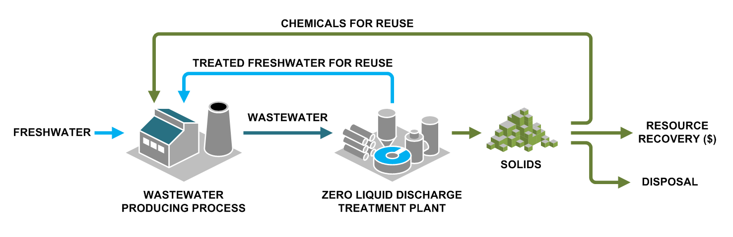
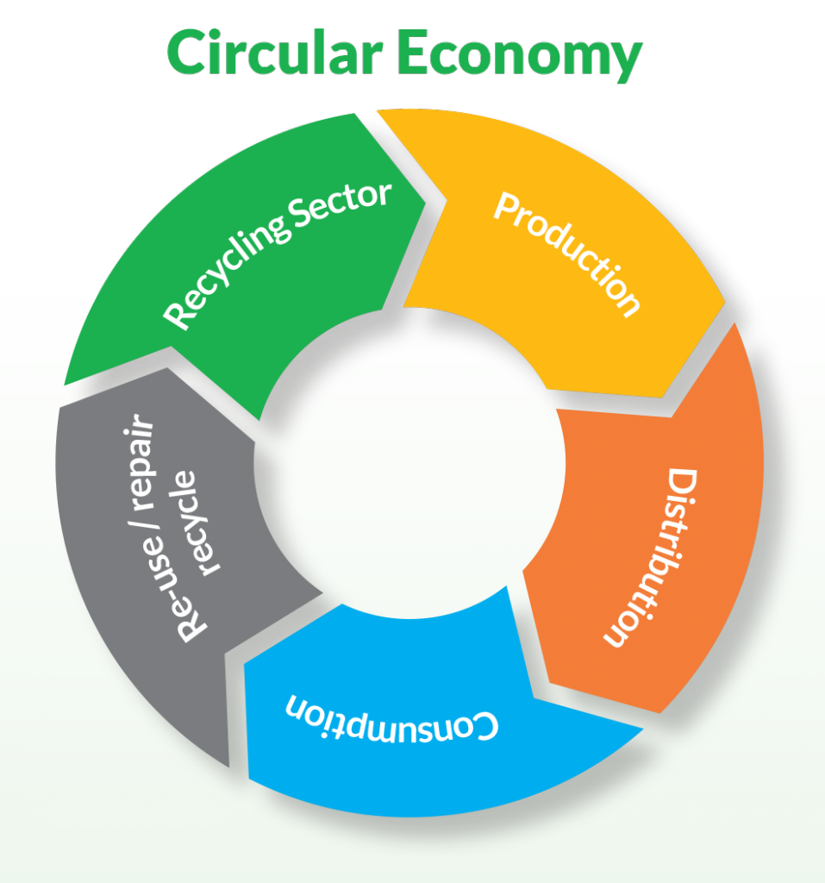
Princip filozofie „Zero liquid discharge“:
Viz. např.: https://en.wikipedia.org/wiki/Zero_liquid_discharge
????
DODÁVKY ENERGIE
jen zprac. koncentrátu:
cca. 30 kWh/m³

Slide 6
Když chceme napodobit přírodu a klademe důraz na zero liquid discharge (ZLD) ?
ZERO LIQUID DISCHARGE (ZLD) => odpaříme (a regenerujeme) zbytkovou vodu na odparkách √
1. SPOTŘEBA ENERGIE?!?
2. A CO S ODVODNĚNÝM ZBYTKEM ???
Problém s rozpustnými organickými složkami
Problém s vysokou koncentrací rozpustných anorganických solí => tuhý zbytek nelze skládkovat
Teoreticky lze „odstranit“ spalováním jako nebezpečný odpad, ale anorganické soli z velké části opět přecházejí do procesních vod => dodržení principů zero liquid discharge?!?

Slide 7
Problémy plynoucí z nakládání se silně kontaminovanými vodami, CO S NIMI?
NEBO: Koncentráty silně znečištěných vod:
zbavíme organického znečištění
a vyřešíme způsob nakládání se zbývající solankou (koncentrovaným roztokem anorganických solí)
Možnosti odstranění organického znečištění:
Fyzikální metody vedou pouze k oddělení solí od organických kontaminantů:
Separace organických složek od solí ultrafiltrací = získá se solanka
Adsorpce organických složek na aktivní uhlí či jiný sorbent = získá se solanka
Viz. např.: Procedia Environmental Sciences 35 ( 2016 ) 930 – 937.
Ale separované organické kontaminanty je stejně nutné odstranit…

Slide 8
Možnosti odstranění organického znečištění, oxidace:
Teprve správná aplikace účinných (bio)chemických oxidačních metod dokáže účinně odbourat organické znečištění (za vzniku anorganických produktů):
CxHyOzNnSmClq + (x+y/2+2m) O₂ → x CO₂ + y/2 H₂O + n/2 N₂ + m SO₄⁻² + q Cl⁻
ALE JAK NA TO??
tzv. mokrá oxidace (za tlaku a teploty nad 100ºC působením kyslíku = „hoření“ ve vodě), viz. např.: časopis Vodní hospodářství 4/2018, fa. Messergroup.
Fentonova oxidace (peroxid vodíku + katalyzátor)
Ozon + UV záření
Chlor nebo chlornan sodný
Peroxo(di)síran + katalyzátor
Elektrochemická oxidace
…
=> jejich aplikace velmi často vede k de-novo vzniku tzv. AOX = kontaminace čištěných vod termodynamicky velmi stabilními halogenovanými organickými sloučeninami

Slide 9
Možnosti odstranění organického znečištění, chemická redukce:
Chemická redukce je vhodná pro odbourání obtížně biologicky odbouratelných organických kontaminantů s následnou biodegradací (biochemickou oxidací)
VÝHODY:
spotřeba drahých chemikálií v roli činidel výrazně nižší oproti chemické oxidaci
odstraňuje problém s AOX a PAU (termodynamicky velmi stabilními polyaromatickými sloučeninami, které jsou přeměňovány na biologicky lépe odbouratelné uhlovodíky)
díky následnému využití biodegradace výrazně omezuje energetickou spotřebu pro odstranění organické kontaminace
Weidlich, T., Prokes, L., Pospisilova, D., Debromination of 2,4,6-tribromophenol coupled with biodegradation. CENTRAL EUROPEAN JOURNAL OF CHEMISTRY Vol. 11, Issue: 6, Pages: 979-987, 2013.
Hegedus, M., Lacina, P., Ploteny, M., Lev, J., Kamenicka, B., Weidlich, T., Fast and efficient hydrodehalogenation of chlorinated benzenes in real wastewaters using Raney alloy. JOURNAL OF WATER PROCESS ENGINEERING Vol. 38, Article Number: 101645, 2020.

Slide 10
Srovnání Fentonovy oxidace vs. hydrodechlorace Diclofenaku (NaDCF):
Fentonova oxidace NaDCF
VSTUPY
Pro účinnou Fentonovu oxidaci zapotřebí 98 mol H₂O₂ a 3 mol Fe²⁺ na 1 mol NaDCF
Doba reakce 24 hodin
VÝSTUPY
Nedochází k úplné oxidaci NaDCF dle rovnice níže ani s použitím trojnásobného přebytku H₂O₂
V reakční směsi po oxidaci stále naměřeno AOX a CHSK
Po reakci nutná destrukce přebytečného H₂O₂ a neutralizace silně kyselých vod
Hydrodechlorace NaDCF
VSTUPY
Pro účinnou HDC zapotřebí 15 mol Al (ve formě Raneyovy Al-Ni slitiny) na 1 mol NaDCF
Doba reakce 1 hodina
VÝSTUPY
Tvorba dehalogenovaného produktu (aminokyseliny) 2-anilinfenylacetátu, který je snadno biologicky odbouratelný
použitý hliník po neutralizaci srážen ve formě Al(OH)₃ = koagulant = další odstranění org. znečištění
Možnost recyklace použité slitiny Al-Ni
Více informací lze nalézt v článcích:
1. CATRINESCU, Cezar, a kol. Removal of Diclofenac from seconadry wastewater effluents by Fenton based processes. Environmental Engineering & Management Journal, 2017, 16(4).
2. BAE, Sungjun, a kol. Degradation of diclofenac by pyrite catalyzed Fenton oxidation. Applied Catalysis B: Environmental, 2013, 134, 93-102.
NIETO-SANDOVAL, Julia, a kol. Fast degradation of diclofenac by catalytic hydrodechlorination. Chemosphere, 2018, 213, 141-148.

Slide 11
Potenciál chemické redukce (dehalogenace):
PŘÍKLAD APLIKACE V REÁLNÝCH ODPADNÍCH VODÁCH, KDE SE VYSKYTUJÍ SMĚSI CHLOROVANÝCH KONTAMINANTŮ…

Slide 12

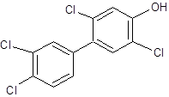
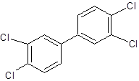
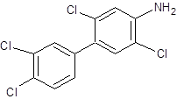
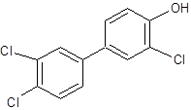
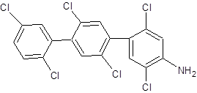
Výsledky reduktivní degradace PCBs a dalších AOX v reálné odpadní vodě vznikající při výrobě azopigmentů:
Struktura aromatického halogenderivátu Ar-Cl | Konc. v odpad. vodě (µg/L) | Po redukci Al-Ni/NaOH (µg/L) | Struktura aromatického halogenderivátu Ar-Cl | Konc. v odp.vodě (µg/L) | Po redukci Al-Ni/NaOH (µg/L)
 | 4380 | <100 |  | 753 | <1
 | 19 | <1 |  | 42 | <1
 | 136 | <1 |  | 58 | <1
PCB

Slide 13
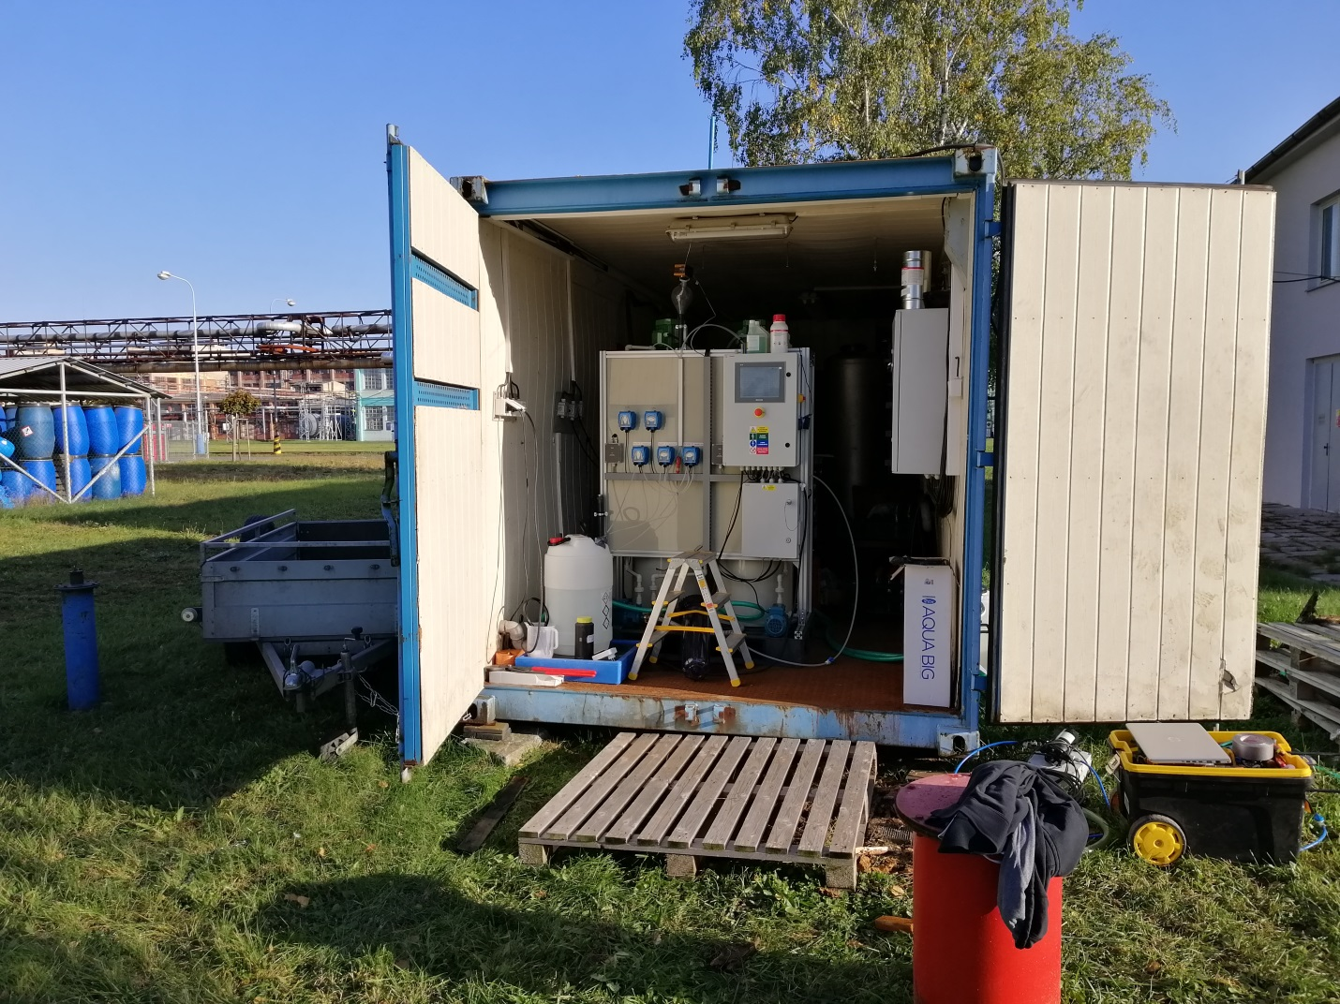
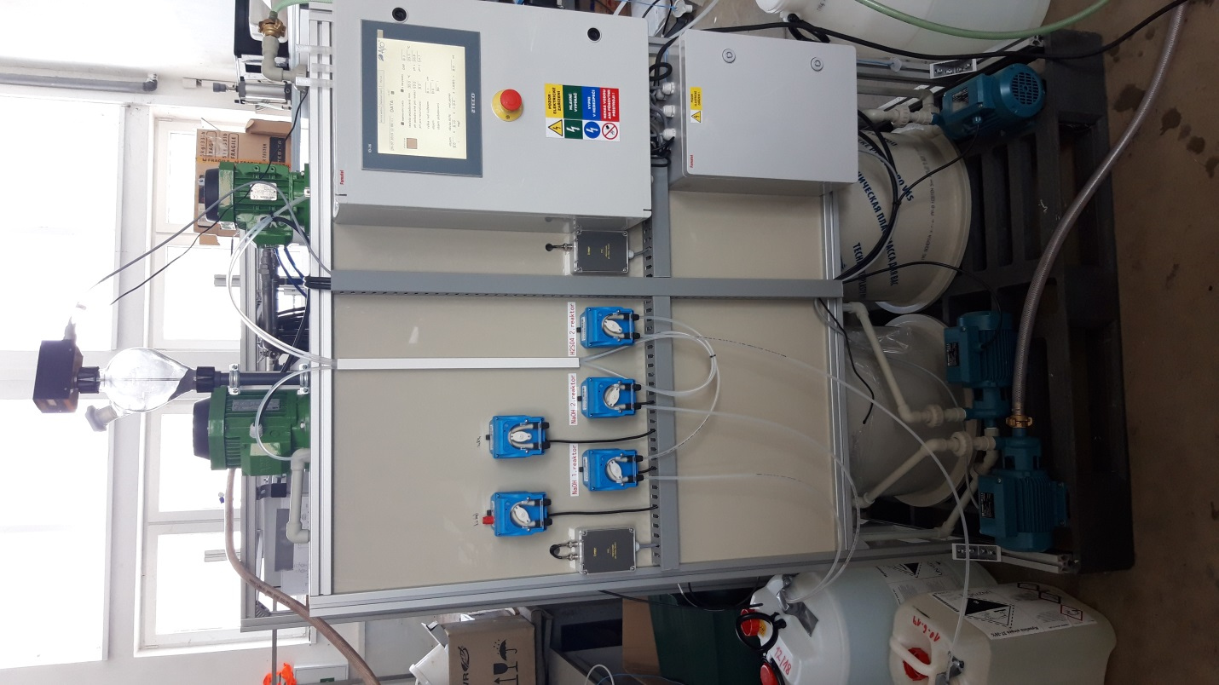
K dispozici je úspěšně ověřené technologické zařízení pro hydrodehalogenace s Al-Ni slitinou:

Slide 14
SHRNUTÍ:
Problémy plynoucí z nakládání se silně kontaminovanými vodami, CO S NIMI?
Problém s rozpustnými organickými složkami √
Problém s vysokou koncentrací rozpustných anorganických solí ???

Slide 15
Jak naložit se vzniklou solankou?
(Odparek obvykle nesplňuje výluhové třídy pro možné skládkování)
Elektrochemické zpracování na hydroxidy a kyseliny:
Elektrodialýza na bipolárních membránách = umožňuje přeměnu solí na zředěné roztoky příslušných kyselin a hydroxidů
Elektrolýza s oddělením anodového a katodového prostoru vodivou přepážkou = umožňuje výrobu hydroxidů, vodíku a chloru a/nebo kyslíku
DALŠÍ MOŽNOSTI ZPRACOVÁNÍ:
Zabudování do hydraulických hmot
Separace průmyslově využitelných solí elektrodialýzou, srážením a/nebo frakční krystalizací
… využití roztoku anorganických solí k technologickým účelům…
POJĎME SPOLEČNĚ NAJÍT SCHŮDNÉ CESTY ŘEŠENÍ…

Slide 16
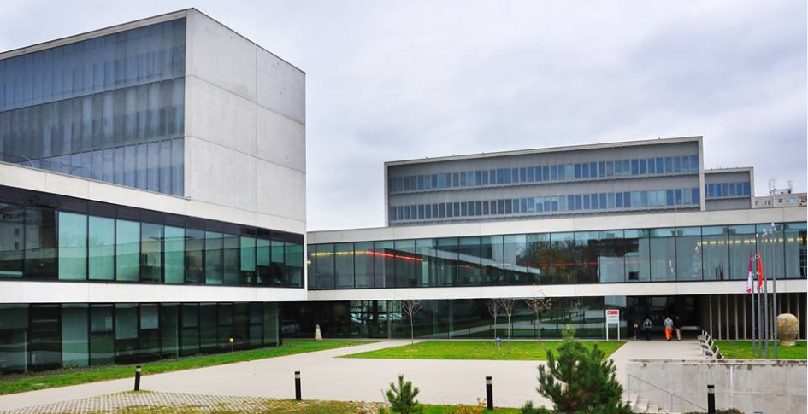
Děkuji Vám za pozornost
SKUPINA CHEMICKÝCH TECHNOLOGIÍ
Univerzita Pardubice
tomas.weidlich@upce.cz
Tel.: 466 038 049

Slide 17
Máte problém se sanací hmot kontaminovaných obtížně odbouratelnými organickými polutanty?
= > Neváhejte se na nás obrátit!

Slide 18
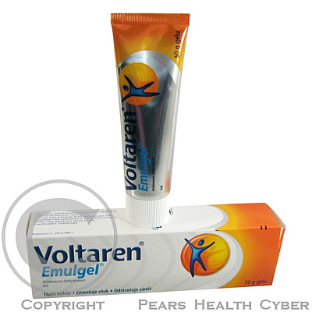
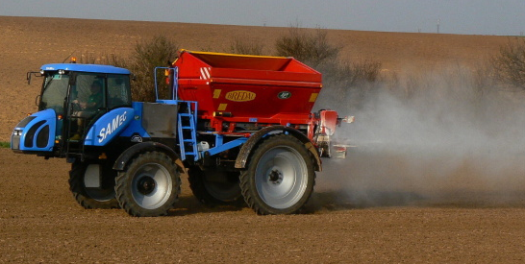
Aromatické halogenované AOX = perzistentní => budoucí potenciál dalších sanačních zásahů !
U halogenovaných aromatických sloučenin problém se stabilitou vazeb C_{arom}-halogen, velmi špatně biodegradovatelné
Např. chlorované benzeny, aniliny, fenoly a PCB:
Výroba a skladování barviv a pigmentů (SY, a.s.):
Výroba léčiv a antibakter. Přísad (Diclofenak (Voltaren), Chlorhexidin): Výroba a skladování herbicidů:

Slide 19
SHRNUTÍ: Dostupné možnosti degradace obtížně degradovatelných halogenovaných aromatických sloučenin (PCBs, apod.):
Metody chemické oxidace:
Fentonova oxidace či oxidace peroxosíranem
Železany (LAC)
Výhody:
Rychlý rozklad bez nutnosti ext. ohřevu
Vedlejší produkty O₂ či síran
Akceptovatelná cena
Technologicky ověřené
Nevýhody:
Vysoká spotřeba činidel (neselektivní reakce)
Štěpení vazeb C-halogen je nejpomalejší
Odstranění sledovaného kontaminantu nemusí znamenat snížení toxicity (např. chlorfenoly se přeměňují na PCDD/Fs)
Metody reduktivní dehalogenace (hydrodehalogenace):
ZVI nebo nanoželezo (aktivované platinovými kovy či Ni)
Al a jeho slitiny s Ni v alkalickém prostředí
Výhody:
rozklad bez nutnosti ext. ohřevu
Selektivní reakce = nízká spotřeba činidel
Užitím účinného činidla rychlé štěpení vazeb C-halogen
Redukční podmínky zabraňují tvorbě toxičtějších produktů (PCDD/Fs)
Vznikající hydratované oxidy kovů jsou účinnými sorbenty
Vznikající Ni kal je možné recyklovat (cena 650 Kč/kg Ni)
Nevýhody:
v r. 2016 platilo, že byly technologicky nedostatečně ověřené
byly velmi drahé v případě, že jsou pro aktivaci (nano)ZVI používány platinové kovy (cena Pd cca. 1470 Kč/g Pd)
Viz. též: Guangping Fan et al.: Environ. Sci.: Processes Impacts, 2016, 18, 1140.

